Slide 1
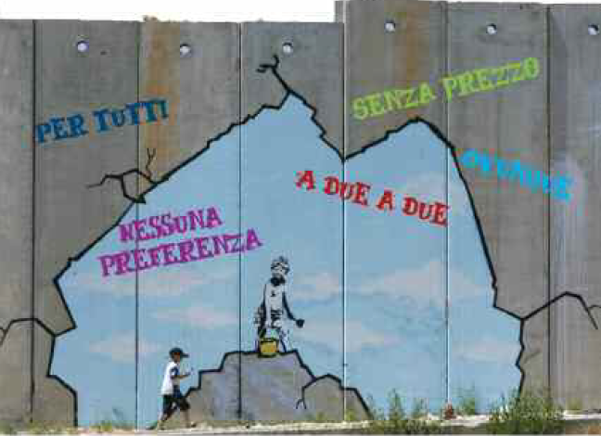
Azione Cattolica Italiana ARCIDIOCESI DI OTRANTO
SETTORE ADULTI
Percorso
FORMATIVO
PER GRUPPI ADULTI
anno
2012/2013

Slide 2
Azione Cattolica
ARCIDIOCESI DI OTRANTO
LA COPERTINA
Può l’infinito superare i muri costruiti dagli uomini?
Questo murale è stato dipinto su un muro particolare, simbolo di chiusura e di divisione : la barriera di separazione israeliana nei territori della Cisgiordania…ania.
… i muri devono essere squarciati, devono
essere attraversati per aprirci a nuovi orizzonti … se abitiamo lo stesso cielo, non possiamo avere giustificazioni per sentirci lontani
… il bambino con secchiello e paletta: nel suo piccolo, con umiltà e semplicità, vuole essere creatore di bellezza
Il mondo è casa
per tutti e il cristiano è chiamato a viverlo come testimone credibile
di un Vangelo incarnato nella storia
Banksy, artista inglese esponente della street art

Slide 3
Azione Cattolica
ARCIDIOCESI DI
OTRANTO
L’IDEA E IL TEMA DEL PERCORSO FORMATIVO
Le coordinate del percorso formativo
per i gruppi adulti si ispirano,
come sempre,
agli orizzonti sui quali l’Azione cattolica italiana sta concentrando il suo impegno nel triennio:
una fede che cambia la vita, generando scelte;
la vita associativa al servizio dell’educazione;
l’impegno per il bene comune.
Nell’anno in corso, l’attenzione della proposta associativa si
concentra sul vivere un’esperienza di Chiesa estroversa,
«esperta in umanità».
Il soggetto dell’itinerario è il senso ecclesiale del laico adulto
e quello dell’associazione.
La parola chiave è CORRESPONSABILITA’

Slide 4
Azione
Cattolica
Italiana
L’IDEA E IL TEMA DEL PERCORSO FORMATIVO
Il punto di riferimento fondamentale del testo è
Il Concilio Vaticano II, evento ecclesiale
che ha cambiato la vita della Chiesa,
di cui quest’anno ricorre il 50° anniversario dall’apertura.
Quale vocazione di uomini e di donne emerge dal suo insegnamento?
Quali strade l’Associazione è chiamata a percorrere oggi, alla luce del Concilio, per continuare a promuovere relazioni vere, senso di corresponsabilità, passione e creatività, per proporre cammini formativi che permettono di sviluppare vita interiore e crescita in umanità?
Con quale senso ecclesiale abitiamo la storia?
La trasformiamo?
Quali sono le sfide e le questioni
che oggi in particolare bloccano, chiudono,
ostacolano lo slancio dello Spirito e la nostra risposta?
Ognuna delle cinque tappe focalizza alcuni elementi dello stile conciliare

Slide 5
Azione
Cattolica
Italiana
L’IDEA E IL TEMA DEL PERCORSO FORMATIVO
Seguiremo il racconto di Luca,
muovendoci tra il Vangelo e gli Atti degli apostoli.
L’icona biblica dell’anno è:
«Date voi stessi da mangiare».
A partire da questa sollecitazione,
attraverso il cammino formativo proposto nel testo,
siamo chiamati a un’assunzione più piena
di responsabilità nella vita, al coinvolgimento personale, a riconoscere, prendere e donare quel poco che c’è in noi.
Gesù ci invita ad essere fonte di guarigione da ogni fame e da ogni male: con la vita, prima che con le parole e le intenzioni.
Insomma siamo chiamati a scegliere con più decisione la strada della completa donazione di se all’altro.
Svolgiamo un percorso in cinque tappe per riscoprire e vivere la Chiesa a partire dalla sua originaria vocazione
di comunità di discepoli animati dallo Spirito,
per andare ad annunciare con la vita
e le parole la buona notizia,
fino ai confini della terra.

Slide 6
Azione Cattolica
ARCIDIOCEDI DI
OTRANTO
La Persona al centro
«Adulti al plurale»: protagonisti e destinatari
in relazione con se stessi e con l’altro
chiamati continuamente
a ripensarsi sia nei tempi che negli spazi
2. Percorsi di vita buona per adulti
pensato per le diverse età
rispettoso delle fasi di passaggio
3. Adulti: genitori dei ragazzi dell’Acr
una proposta formativa che sollecita i genitori ad interrogarsi sul ruolo al quale sono chiamati all’interno del cammino ordinario, per alimentare e rigenerare il compito educativo verso i propri figli.

Slide 7
Azione Cattolica
ARCIDIOCESI DI OTRANTO
Le Scelte di Fondo
1. La Parola al centro
… facciamo nostro l’esercizio che la Chiesa
intera fa, quando interroga la Parola di Dio,
per essere da essa guidata lungo le vie della storia.
2. Il magistero della Chiesa come orientamento
Il testo assume l’invito a diffondere la Dottrina sociale della Chiesa
con la convinzione che tutto ciò che riguarda la comunità degli uomini
non è estraneo all’evangelizzazione

Slide 8
Azione Cattolica
ARCIDIOCESI DI OTRANTO
Le Scelte di Fondo
3. La vita associativa come condizione
La dinamica di questo percorso formativo presuppone la vita associativa,
che è organizzazione fatta di relazioni;
i luoghi in cui essa
è strutturata, infatti,
sono autenticamente formativi,
in quanto insostituibile
scuola di fraternità
e continuo esercizio di ecclesialità.
cfr. sussidiazione associativa

Slide 9
Azione Cattolica
ARCIDIOCESI DI OTRANTO
Le Scelte di Fondo
4. La cura del gruppo
Il gruppo è uno spazio in cui si sperimenta la dimensione comunitaria della fede:
la fede cristiana è personale, ma non individuale o soggettiva; si è fedeli a Cristo solo se attivi come comunità.
È importante che nel gruppo si riconosca la figura di
un animatore che svolga prima di tutto il prezioso servizio di
costruire e rafforzare i legami tra i partecipanti:
adulto tra gli adulti, testimone del Signore
e persona appassionata della vita Associativa.

Slide 10
Azione Cattolica
ARCIDIOCESI DI OTRANTO
Le Scelte di Fondo
5. L’importanza dell’autoformazione
L’esperienza del gruppo non esaurisce la dimensione formativa
né attorno al sussidio, né negli incontri.
Un ruolo fondamentale è giocato dal processo di autoformazione che accompagna tutta la vita dell’adulto nella fede.
L’autoformazione ha queste caratteristiche fondamentali:
• il riferimento essenziale alla Parola di Dio
• la preghiera personale e liturgica
• l’attenzione alla propria vita e alla realtà nel suo insieme
• la coscienza di appartenere alla Chiesa delineata dal
Concilio ecumenico Vaticano II
• la consapevolezza di far parte di una comunità civile
(cfr. Sentieri di speranza, p. 237)

Slide 11
Azione Cattolica
ARCIDIOCESI DI OTRANTO
L’importanza dell’autoformazione

Slide 12
Azione Cattolica
ARCIDIOCESI DI OTRANTO
IL METODO DEL GRUPPO ADULTI
1. Il discernimento comunitario
La virtù del discernimento è quella qualità
che consente di distinguere
in ogni circostanza cosa convenga fare e, ancor prima,
che si può e si deve prendere una decisione
senza restare sempre e solo spettatori della propria vita
Il discernimento è un cammino che tende a tre obiettivi complementari:
• la verità od obiettività nel “leggere” un avvenimento, un problema;
• la correttezza nel valutarlo;
• l’efficacia nel prendere decisioni.

Slide 13
Azione Cattolica
ARCIDIOCESI DI OTRANTO
IL METODO DEL GRUPPO ADULTI
1. Il discernimento comunitario
La virtù del discernimento è quella qualità
che consente di distinguere
in ogni circostanza cosa convenga fare e, ancor prima,
che si può e si deve prendere una decisione
senza restare sempre e solo spettatori della propria vita
Non è una moda, non ha una logica di democrazia,
ma la necessità di mettere all’opera
tutti i carismi nel corpo della Chiesa.
La bussola – orientarsi nel testo

Slide 14
Azione Cattolica
ARCIDIOCESI DI OTRANTO
IL METODO DEL GRUPPO ADULTI
1. Il discernimento comunitario
Il discernimento si sviluppa attraverso alcuni fasi:
• Il momento della conoscenza
• Il momento della soggettività
• Il momento dell’approfondimento
• Il momento della valutazione
• Il momento decisionale
• Il momento esecutivo
Il discernimento è un cammino che tende a tre obiettivi complementari:
• la verità od obiettività nel “leggere” un avvenimento, un problema;
• la correttezza nel valutarlo;
• l’efficacia nel prendere decisioni.
La bussola – orientarsi nel testo

Slide 15
Azione Cattolica
ARCIDIOCESI DI OTRANTO
IL METODO DEL GRUPPO ADULTI
2. Gli esercizi di laicità
Il percorso del gruppo non è completo
se non si fanno gli esercizi di laicità.
Non svolgere questa parte
significa tradire il senso del percorso,
è lasciare le persone da sole a fare i conti con la vita,
è far venire meno la dimensione ecclesiale,
di fraternità e di comunione con la vita
e le scelte delle persone.
Le scelte di impegno, che scaturiscono da questi esercizi,
in tutte le età della vita adulta,
non sono tanto legate ad altre “cose da fare”,
ma servono soprattutto a generare novità
nei pensieri,
negli atteggiamenti,
nei comportamenti.

Slide 16
Azione Cattolica
ARCIDIOCESI DI OTRANTO
CINQUE TAPPE E UNA STRUTTURA COMUNE
In Preghiera
Ogni tappa si apre e si chiude con una proposta di preghiera da utilizzare secondo le esigenze del cammino di ogni gruppo
La preghiera iniziale apre alla tematica della tappa;
quella di chiusura è un testo scritto
da Paolo VI o da Giovanni XXIII.
La preghiera conclusiva
offre uno spunto semplice per “celebrare”
quanto vissuto in ogni snodo del percorso.

Slide 17
Azione Cattolica
ARCIDIOCESI DI OTRANTO
IL PERCORSO
Per tutti
Di fronte ai bisogni dell’umanità ci sentiamo
spesso inadeguati, privi di risorse.
Eppure proprio questa inadeguatezza può diventare lo spazio che si schiude all’azione gratuita dello Spirito.
Così ci ha mostrato Gesù nel racconto della moltiplicazione
dei pani per le folle …
Con responsabilità possiamo raccogliere l’invito a vivere la logica del dono o liberamente opporci.
Al nostro rifiuto, Gesù, il Figlio di Dio, risponde con il suo pianto impotente, al nostro sì egli esulta nello Spirito.
Lc 9,11-17 - Lc 19,41-42 - Lc 10,21-24
per chi è spezzato il pane?

Slide 18
Azione Cattolica
ARCIDIOCESI DI OTRANTO
IL PERCORSO
A due a due
Il Signore invia
fino ai confini della terra,
ma la sua non è opera di conquista prepotente.
Disarmati, solo con l’essenziale, gioiosi, ciascuno con la propria originalità,
insieme i discepoli esprimono il volto variegato della comunità nella storia.
At 2,1-13
come andare a tutti in nome della buona notizia?

Slide 19
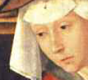
Azione Cattolica
ARCIDIOCESI DI OTRANTO
IL PERCORSO
Senza Prezzo
Un ostacolo taglia la
strada alla corsa del Vangelo nella storia: la tentazione della ricchezza.
Il legame con l’avere rischia di essere più seduttivo del legame con
l’amore che si dona gratis …
Con scaltrezza, almeno pari a quella dell’amministratore infedele,
I credenti sono chiamati a custodire
il primato di Dio e a trasformare la
ricerca egoistica di godimento in condivisione senza prezzo dei beni a favore di tutti.
Lc 16,1-13- At 5,1-11
un bivio di sempre - serviamo Dio o mammona?

Slide 20
Azione Cattolica
ARCIDIOCESI DI OTRANTO
IL PERCORSO
Nessuna preferenza
Esistono gli eletti?
La comunità cristiana sa di essere
costitutivamente aperta al dialogo con tutti.
In questa modalità, esprime la sua universalità,
la sua cattolicità;
essa non definisce da sé i propri confini,
ma è continuamente provocata a superare le strettoie
generate dalle differenze
sociali, economiche, linguistiche
e oggi più che mai, senza particolare sforzo,
si trova a contatto con uomini di tutte le religioni e di
tutte le culture.
Lc 14,15-24 - At 10,34-43
Esitono gli eletti?

Slide 21
Azione Cattolica
ARCIDIOCESI DI OTRANTO
IL PERCORSO
ovunque
Dove edificare la Chiesa?
È possibile tracciare una sorta di “identikit”della comunità dei discepoli,
chiamati a dare testimonianza pubblica
della nuova vita che nasce dalla sequela. L’orizzonte coincide con il mondo intero,
ma la concretezza ecclesiale si definisce in un “dove” e in un “quando”.
Lc 24,33-35 - At 16,13-15
dove edificare la Chiesa?

Slide 22
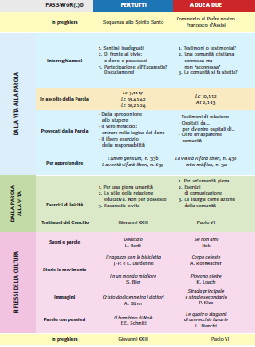
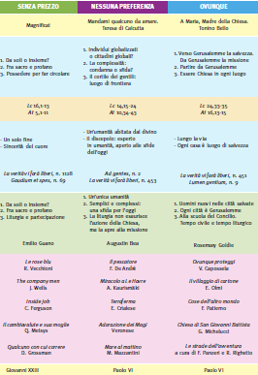
UNO SGUARDO D’INSIEME

Slide 23
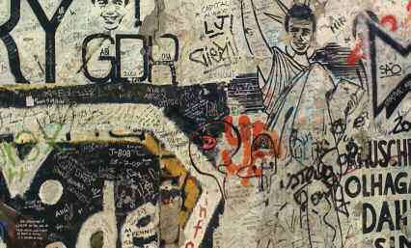
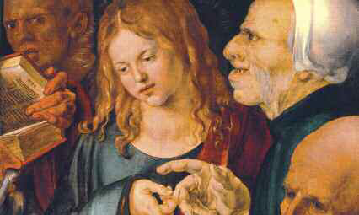
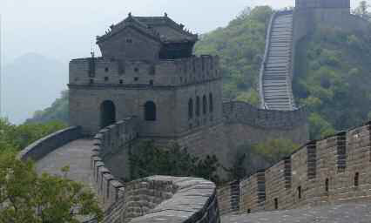
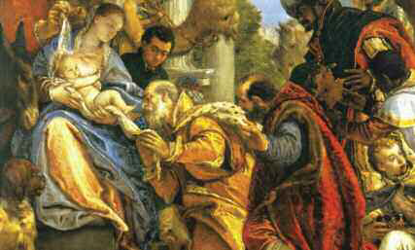
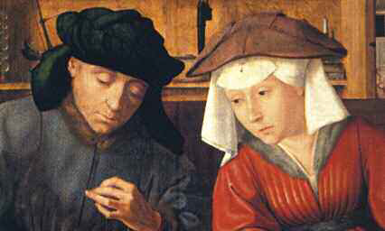
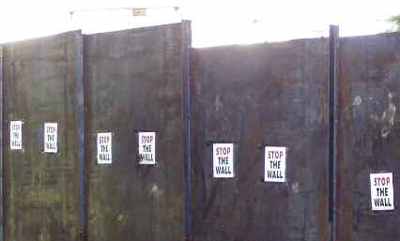
Azione
Cattolica
Italiana
MATERIALI UTILI PER IMMAGINI

Slide 24
Albrecht Dürer (Norimberga 1471 –1528)
Cristo dodicenne tra i dottori
La Grande muraglia cinese

Slide 25
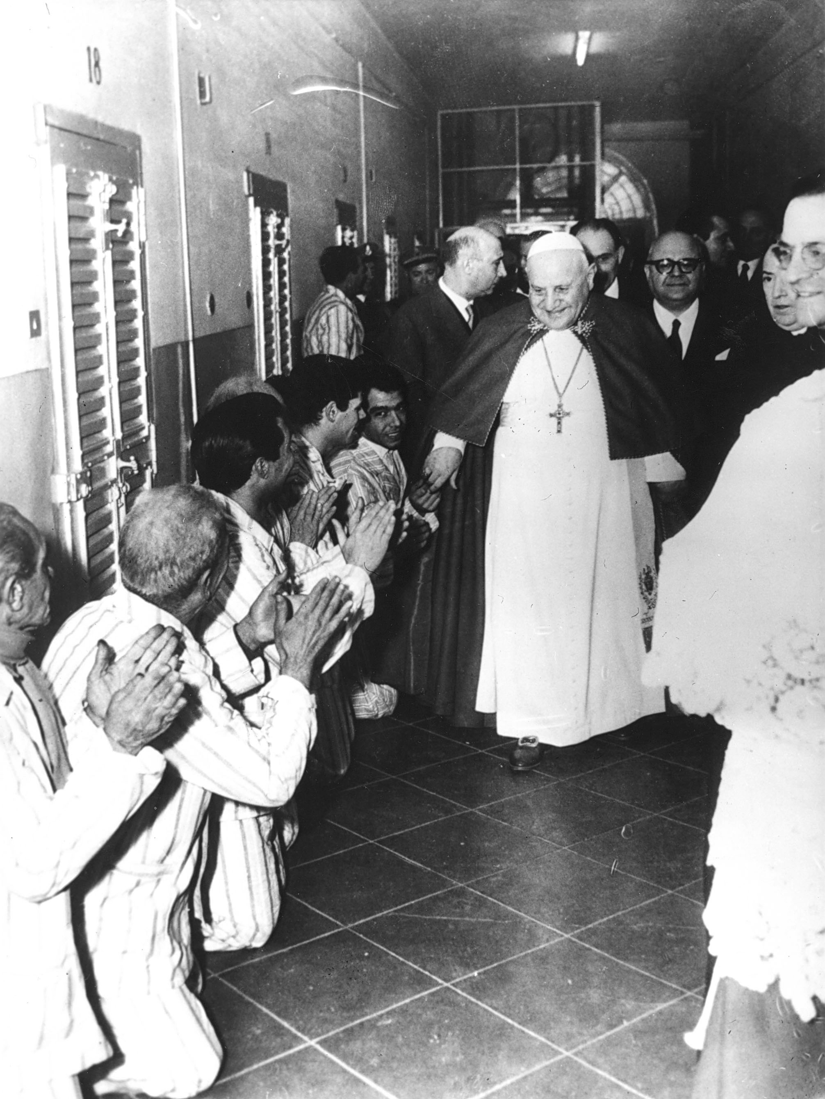
Papa Giovanni XXIII

Slide 26
Paul Klee
(Münchenbuchsee 1879 – Muralto 1940)
Strada principale e strade secondarie
Il muro di Berlino

Slide 27
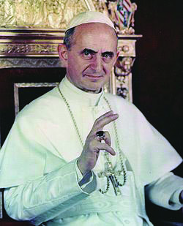
Papa Paolo VI

Slide 28
Quentin Metsys
(Lovanio 1466 – Anversa 1530)
Il cambiavalute e sua moglie

Slide 29
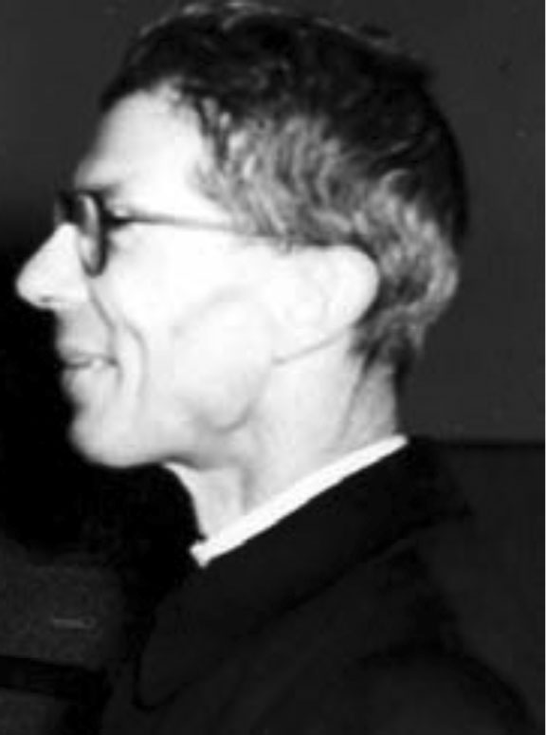
Emilio Guano

Slide 30
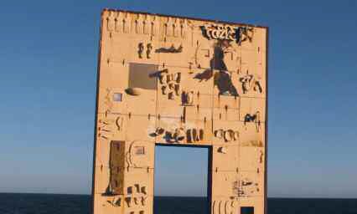
Veronese
(Paolo Caliari, detto il, Verona 1528 – Venezia 1588)
Adorazione dei Magi,
La porta d'Europa di Lampedusa

Slide 31
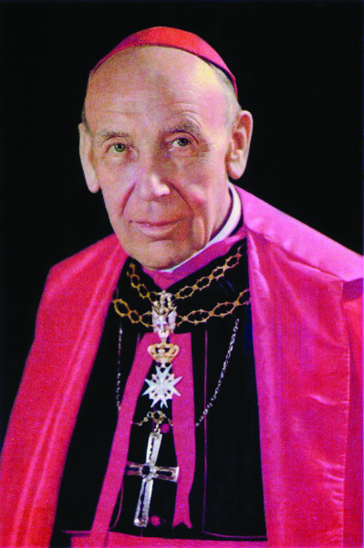
Augustin Bea

Slide 32
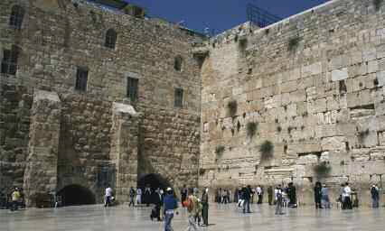
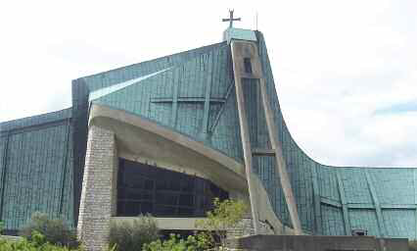
Giovanni Michelucci
(Pistoia 1891 – Firenze 1990)
Chiesa di San Giovanni Battista
Il muro del pianto di Gerusalemme

Slide 33
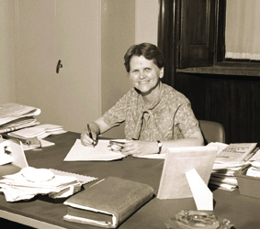
Rosemary Goldie

